Slide 1
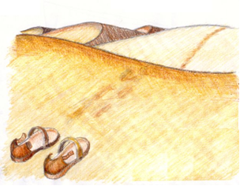
TEOLOGIA DO EVANGELHO DE MARCOS
O caminho de Jesus e os desafios do seu seguimento

Slide 2

O caminho de Jesus no evangelho de Marcos está intimamente ligado aos desafios do seu seguimento.

Slide 3
No centro do evangelho de Marcos encontramos três anúncios da paixão, e para cada anúncio uma exigência do seguimento:
ANÚNCIO DA PAIXÃO | EXIGÊNCIA DO SEGUIMENTO
8.31 | 8.32-9.1
9.30-31 | 9.33-37
10.32-34 | 10.35-52

Slide 4
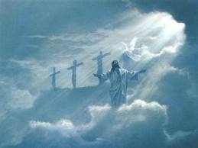
PRIMEIRO ANÚNCIO
ENTÃO começou a ensinar-lhes que era necessário que o Filho do Homem sofresse muitas coisas, fosse rejeitado pelos anciãos, pelos principais sacerdotes e pelos escribas, fosse morto e que, depois de três dias, ressuscitasse. E isto ele expunha claramente.
O que é central no primeiro anúncio?

Slide 5
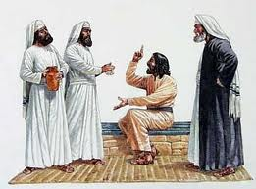
PRIMEIRO ANÚNCIO
O que é central no primeiro anúncio?
A rejeição do filho do homem e seus conflitos com a religião institucional.
A morte de Jesus é consequência de sua vida, de sua opção pelo reino de Deus.

Slide 6
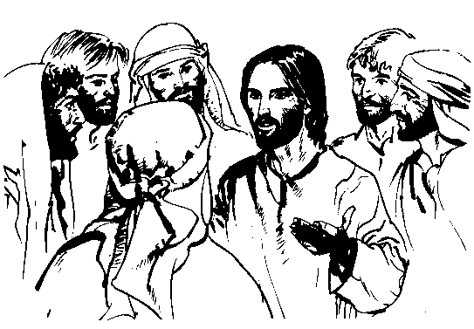
PRIMEIRO ANÚNCIO: EXIGÊNCIAS DO SEGUIMENTO
A reação dos discípulos: 8.32
Pedro é o líder carismático dos doze, e em certo sentido representa todos os discípulos e discípulas.
Jesus reafirma sua missão: 8.33
Jesus cogita as coisas de Deus!

Slide 7
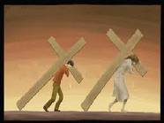
PRIMEIRO ANÚNCIO: EXIGÊNCIAS DO SEGUIMENTO
O ensino sobre o seguimento de Jesus: 8.34-38
O que é central neste texto?

Slide 8
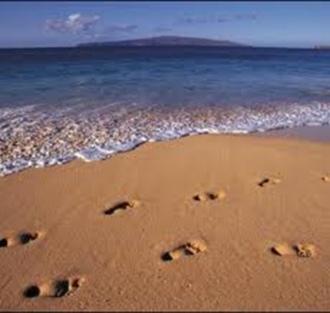
PRIMEIRO ANÚNCIO: EXIGÊNCIAS DO SEGUIMENTO
O ensino sobre o seguimento de Jesus: 8.34-38
O que é central neste texto?
A si mesmo se negue
Tome a sua cruz
Seguir a Jesus
Perder a vida

Slide 9
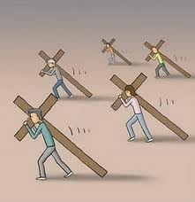
SEGUNDO ANÚNCIO
... PORQUE ensinava os seus discípulos e lhes dizia: O Filho do Homem será entregue nas mãos dos homens, e o matarão; mas, três dias depois da sua morte, ressuscitará.
O que é central no segundo anúncio?

Slide 10
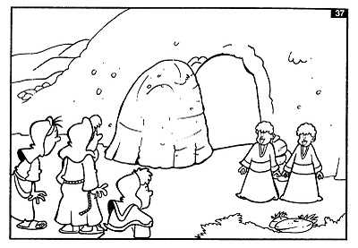
SEGUNDO ANÚNCIO
O que é central no segundo anúncio?
O Filho do Homem será entregue
Será morto
Ressuscitará

Slide 11
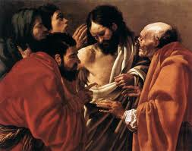
SEGUNDO ANÚNCIO
Reação dos discípulos: 9.32
“Eles não compreendiam”

Slide 12
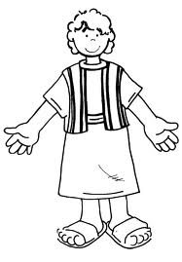
SEGUNDO ANÚNCIO: EXIGÊNCIAS do seguimento
Marcos 9.33-37
Quais exigências para o seguimento neste texto?

Slide 13
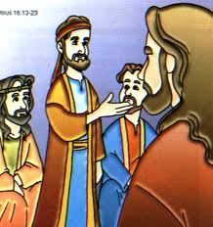
Terceiro aNÚNCIO
JESUS, tornando a levar à parte os doze, passou a revelar-lhes as coisas que lhe deviam sobrevir, dizendo: Eis que subimos para Jerusalém, e o Filho do Homem será entregue aos principais sacerdotes e aos escribas; condená-lo-ão à morte e o entregarão aos gentios; hão de escarnecê-lo, cuspir nele, açoitá-lo e matá-lo, mas depois de três dias, ressuscitará.

Slide 14
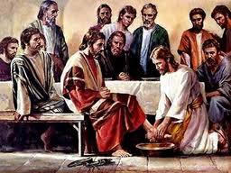
Terceiro aNÚNCIO
O que é central no terceiro anúncio?

Slide 15
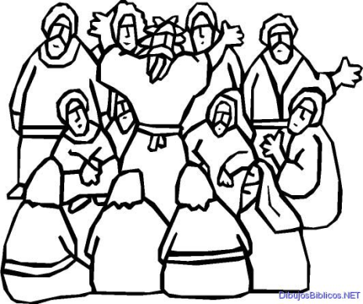
Terceiro aNÚNCIO
Reação dos discípulos: 10.32ab

Slide 16
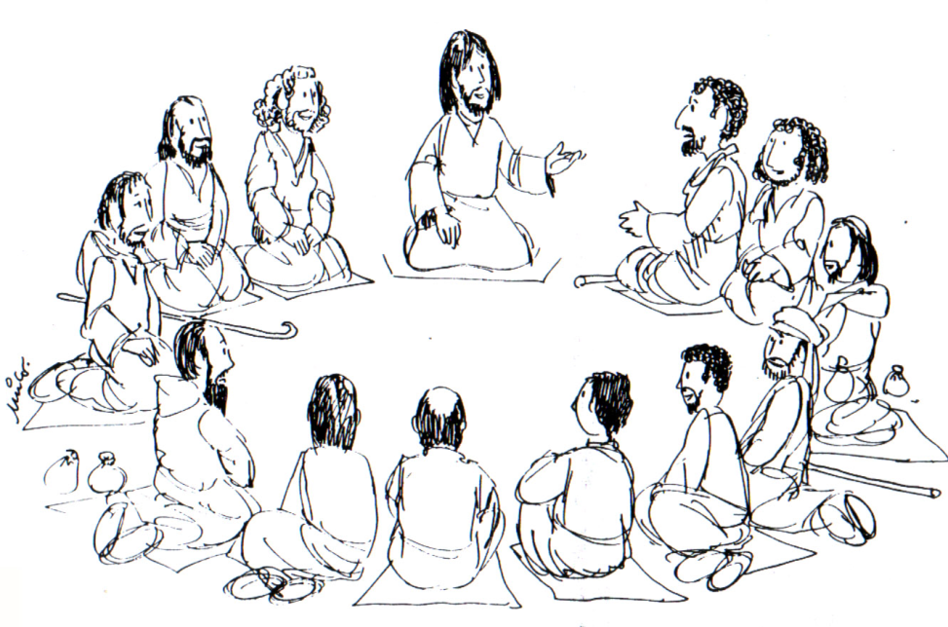
Terceiro aNÚNCIO
Reação dos discípulos: 8.32ab
Admiração e perplexidade!

Slide 17
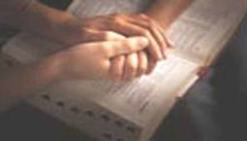
Terceiro aNÚNCIO: exigências do seguimento
Marcos 10.35-45
Quais principais exigências de Jesus?

Slide 18
O MODELO DE DISCÍPULO
Então chegaram a Jericó. Quando Jesus e seus discípulos, juntamente com uma grande multidão, estavam saindo da cidade, o filho de Timeu, Bartimeu, que era cego, estava sentado à beira do caminho pedindo esmolas. Quando ouviu que era Jesus de Nazaré, começou a gritar: “Jesus, Filho de Davi, tem misericórdia de mim!” Muitos o repreendiam para que ficasse quieto, mas ele gritava ainda mais: “Filho de Davi, tem misericórdia de mim!” Jesus parou e disse: “Chamem-no”. E chamaram o cego: “Ânimo! Levante-se! Ele o está chamando”. Lançando sua capa para o lado, de um salto pôs-se em pé e dirigiu-se a Jesus. “O que você quer que eu lhe faça?”, perguntou-lhe Jesus.O cego respondeu: “Mestre, eu quero ver!” “Vá”, disse Jesus, “a sua fé o curou”. Imediatamente ele recuperou a visão e seguiu Jesus pelo caminho.

